Slide 1
Hadoop学习笔记
公共架构中心 林宏正

Slide 2
what
Hadoop应用场景：
离线分析
HDFS用作HBase/Hive 的数据存储
主要组件：MapReduce+HDFS+Yarn

Slide 3
安装配置

Slide 4
配置文件样例:core-site.xml
<!-- 指定用户名 -->
<property>
<name>hadoop.http.staticuser.user</name>
<value>hadoop</value>
</property>
<property>
<name>io.compression.codecs</name>
<value>org.apache.hadoop.io.compress.GzipCodec,
org.apache.hadoop.io.compress.DefaultCodec,
org.apache.hadoop.io.compress.BZip2Codec,
org.apache.hadoop.io.compress.SnappyCodec
</value>
</property>
<property>
<name>hadoop.proxyuser.hadoop.hosts</name>
<value>*</value>
</property>
<property>
<name>hadoop.proxyuser.hadoop.groups</name>
<value>*</value>
</property>
</configuration>
<?xml version="1.0" encoding="UTF-8"?>
<?xml-stylesheet type="text/xsl" href="configuration.xsl"?>
<configuration>
<!-- 指定hdfs的nameservice为hadoop-cluster -->
<property>
<name>fs.defaultFS</name>
<value>hdfs://hadoop-cluster</value>
</property>
<!-- 指定zookeeper地址 -->
<property>
<name>ha.zookeeper.quorum</name>
<value>hdp1.khala.com:3181,hdp2.khala.com:3181,hdp3.khala.com:3181</value>
</property>
<!-- 指定hadoop tmp的目录 -->
<property>
<name>hadoop.tmp.dir</name>
<value>/home/hadoop/softwares/hadoop-2.6.0/data/tmp</value>
</property>
<!--hdfs文件删除自动转移到垃圾箱的选项，值为垃圾箱文件清除时间,单位为分-->
<property>
<name>fs.trash.interval</name>
<value>10080</value>
</property>

Slide 5
配置文件样例:hdfs-site.xml
属性名 | 属性值 | 说明
dfs.nameservices | hadoop-cluster | 指定hdfs的nameservice为hadoop-cluster，需要和core-site.xml中的保持一致
dfs.ha.namenodes.hadoop-cluster | nn31,nn32 | hadoop-cluster下面有两个NameNode，分别是nn31,nn32
dfs.namenode.rpc-address.hadoop-cluster.nn31 | hdp1.khala.com:8020 | namenode之间的RPC通信地址
dfs.namenode.rpc-address.hadoop-cluster.nn32 | hdp2.khala.com:8020
dfs.namenode.servicerpc-address.hadoop-cluster.nn31 | hdp1.khala.com:8022 | namenode与datanode交互的ip和端口
dfs.namenode.servicerpc-address.hadoop-cluster.nn32 | hdp2.khala.com:8022
dfs.namenode.http-address.hadoop-cluster.nn31 | hdp1.khala.com:50070 | hadoop-cluster的http通信地址
dfs.namenode.http-address.hadoop-cluster.nn32 | hdp2.khala.com:50070
dfs.namenode.shared.edits.dir | qjournal://hdp1.khala.com:8485;hdp2.khala.com:8485;hdp3.khala.com:8485/hadoop-cluster | 指定NameNode的元数据在JournalNode上的存放位置

Slide 6
配置文件样例:hdfs-site.xml
属性名 | 属性值 | 说明
dfs.journalnode.edits.dir | /home/hadoop/softwares/hadoop-2.6.0/data/dfs/jn | 指定JournalNode在本地磁盘存放数据的位置
dfs.client.failover.proxy.provider.hadoop-cluster | org.apache.hadoop.hdfs.server.namenode.ha.ConfiguredFailoverProxyProvider | 配置失败自动切换实现方式
dfs.ha.fencing.ssh.private-key-files | /home/hadoop/.ssh/id_rsa | 使用sshfence隔离机制时需要ssh免登陆的位置
dfs.ha.automatic-failover.enabled | true | 开启NameNode失败自动切换
dfs.namenode.name.dir | /home/hadoop/softwares/hadoop-2.6.0/data/dfs/nn/name | 配置namenode的fsimage存储位置
dfs.namenode.edits.dir | /home/hadoop/softwares/hadoop-2.6.0/data/dfs/nn/edits | namenode的edits存储位置
dfs.namenode.checkpoint.dir | /home/hadoop/softwares/hadoop-2.6.0/data/snn/name | namenode的checkpoint存储位置
dfs.namenode.checkpoint.edits.dir | /home/hadoop/softwares/hadoop-2.6.0/data/snn/edits
dfs.datanode.data.dir | /home/hadoop/softwares/hadoop-2.6.0/data/dfs/dn | datanode上block块的存储位置
dfs.permissions.enabled | false | 不检查权限
dfs.replication | 2 | 复制2份

Slide 7
配置文件样例:hdfs-site.xml
<!-- -->
<property>
<name></name>
<value></value>
</property>
<property>
<name>dfs.namenode.checkpoint.dir</name>
<value>/home/hadoop/softwares/hadoop-2.6.0/data/snn/name</value>
</property>
<property>
<name>dfs.namenode.checkpoint.edits.dir</name>
<value>/home/hadoop/softwares/hadoop-2.6.0/data/snn/edits</value>
</property>
<!--不检查权限-->
<property>
<name>dfs.permissions.enabled</name>
<value>false</value>
</property>
<!-- 备份2份 -->
<property>
<name>dfs.replication</name>
<value>2</value>
</property>
</configuration>

Slide 8
配置文件样例: mapred-site.xm

Slide 9
配置文件样例: yarn-site.xm

Slide 10
验证

Slide 11
常用命令

Slide 12
常用API

Slide 13
MR例子

Slide 14
原理篇
HDFS架构
MR流程
Yarn架构

Slide 15

HDFS架构
Notes:
http://hadoop.apache.org/docs/current/hadoop-project-dist/hadoop-hdfs/HdfsDesign.html

Slide 16
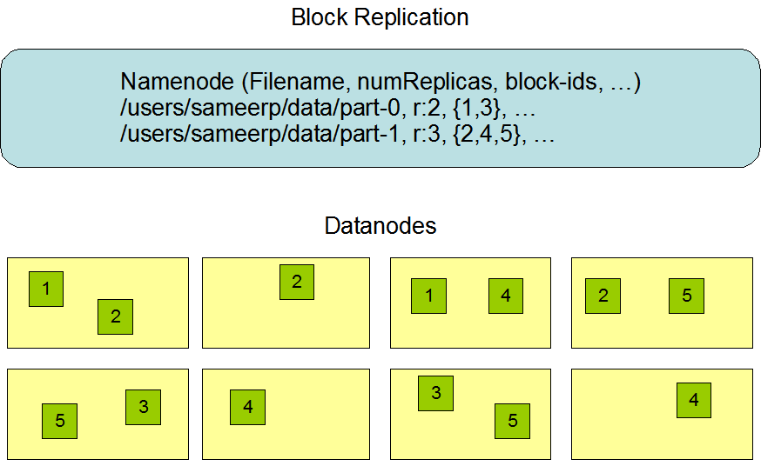
块复制

Slide 17
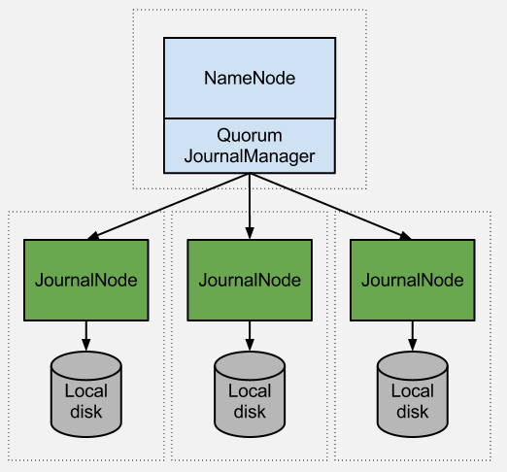
HDFS NameNode HA with QJM

Slide 18
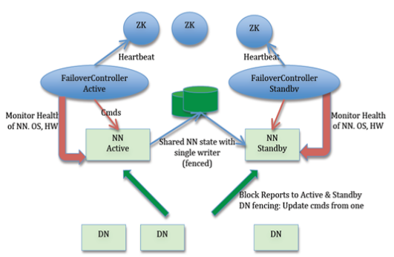
HDFS NameNode HA with QJM
原理
配置一个zookeeper集群，用于ZKFC（DFSZKFailoverController）故障转移，当Active NameNode挂掉了，会自动切换Standby NameNode为standby状态。

Slide 19
HDFS NameNode HA with NFS

Slide 20
MapReduce

Slide 21
YARN
JobTracker 在 2.0 中已经被整合到 YARN ResourceManger 之中

